Slide 1
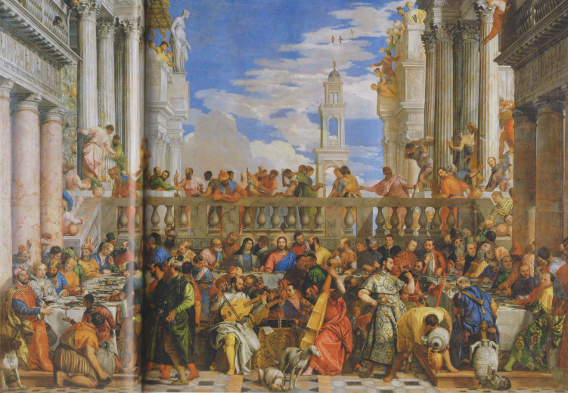
Paolo Veronese, Le nozze di Cana, 1763, olio su tela, , Parigi, Museo del Louvre

